Slide 1
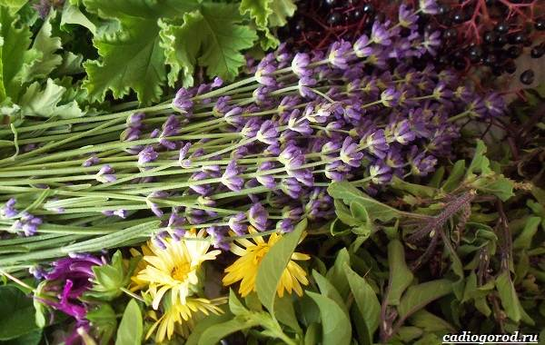
Лекарственные растения Краснодарского края
Автор: Брехова Инна Викторовна, учитель химии МБОУ СОШ № 16 с.Унароково

Slide 2
Современный человек, пытаясь избавиться от болезней, уже достаточно наглотался разнообразной «химии». Люди устали от синтетических витаминов и антибиотиков. И с каждым днём всё больше стремятся вернуться к опыту мудрых предков и прислушаться к зову матери-природы. Да и в традиционной медицине уделяется немало внимания естественным природным компонентам при изготовлении разнообразных нужных и ценных лекарств.

Slide 3
Многообразие лекарственных растений на Кубани
Невероятно много лекарственных растений произрастает в щедром Краснодарском крае. Всего видов подобной флоры там выявлено порядка трёх тысяч, и все они обладают совершенно исключительной, можно сказать – фантастической и богатырской исцеляющей силой. А причины подобного разнообразия и эффективности понятны – мягкость климата и поразительное плодородие кубанской земли.

Slide 4
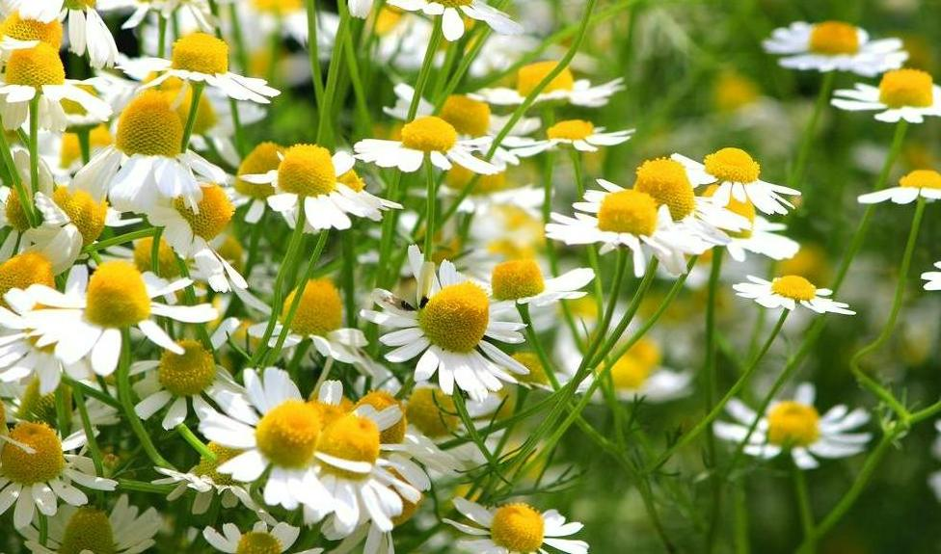
Ромашка аптечная

Slide 5
Лекарственные свойства ромашки
Приготавливаемые в домашних условиях ромашковые составы помогают справиться с вирусами, простудой, воспалением, устранить спазм, аллергию, судороги, обезболить. Ромашковые составы помогают в случае нарушения секреции пищеварительных желез, при гастрите, язве желудка и двенадцатиперстной кишки, снимают отек слизистой желудка. Их применяют при воспалении печени, для профилактики и устранения застоя желчи, лечения холецистита, цистита, нефрита.

Slide 6
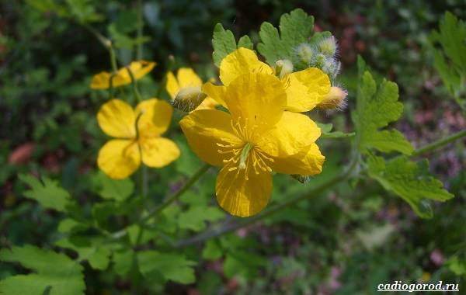
Чистотел

Slide 7
Лекарственные свойства чистотела
Чистотел используется при хронических воспалительных заболевания почек, мочевого пузыря, простаты, а также при лечении доброкачественных новообразований матки и истинной эрозии шейки матки. Реже это растение применяется при заболеваниях сердца и ЦНС, в качестве стимулятора и тонизирующего средства.

Slide 8
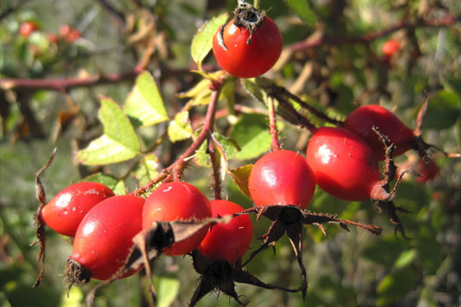
Шиповник

Slide 9
Лекарственные свойства шиповника
повышает сопротивляемость организма инфекциям
оказывает противовоспалительное действие
выводит токсины
усиливает пищеварение
стимулирует мочеиспускание (природный диуретик)
улучшает сердечно-сосудистую деятельность
стабилизирует артериальное давление
нормализует уровень сахара и холестерина в крови

Slide 10
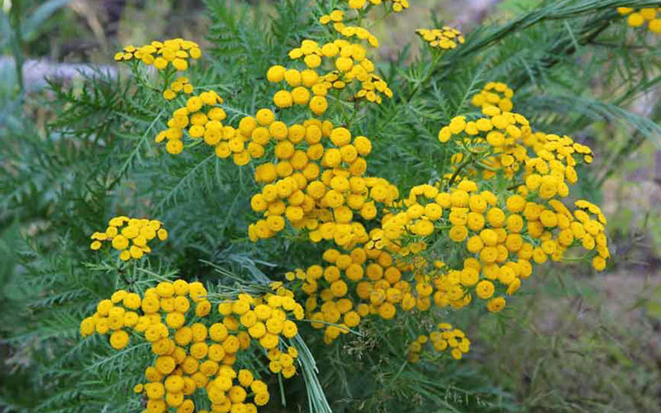
Пижма

Slide 11
Лекарственные свойства пижмы
Чай из цветков пижмы пьют при заболеваниях ЖКТ, сердцебиении, нервных расстройствах, эпилепсии, истерии, подагре, заболе-ваниях печени и почек, туберкулезе легких, геморрое, как противопоносное и потогонное средство. Наружно отвары травы применяют при зуде, чесотке.

Slide 12
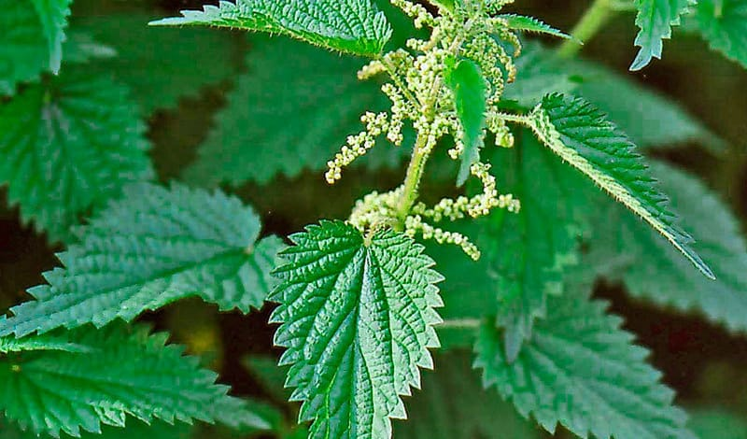
Крапива

Slide 13
Лекарственные свойства крапивы
Крапива — лекарственное растение, богатое микроэлементами: железом, кремнием, каротиноидами, флавоноидами, и в том числе витамином К, улучшающим свертываемость крови. Поэтому важное медицинское свойство крапивы — это способность останавливать обильные кровотечения, из-за чего ее широко применяют в гинекологии.

Slide 14
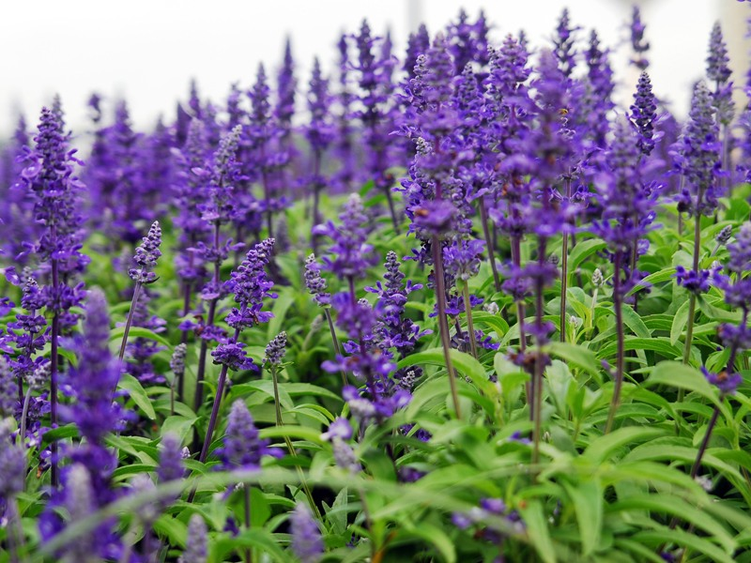
Шалфей

Slide 15
Лекарственные свойства шалфея
Шалфей применяют в виде отвара или настойки — для полоскания рта как вяжущее и антисептическое средство при стоматитах, кровоточащих деснах, ангине; в виде спринцеваний — при гинекологических заболеваниях. Ингаляции отваров или ароматерапевтическое эфирное масло рекомендуют при воспалении дыхательных путей.

Slide 16
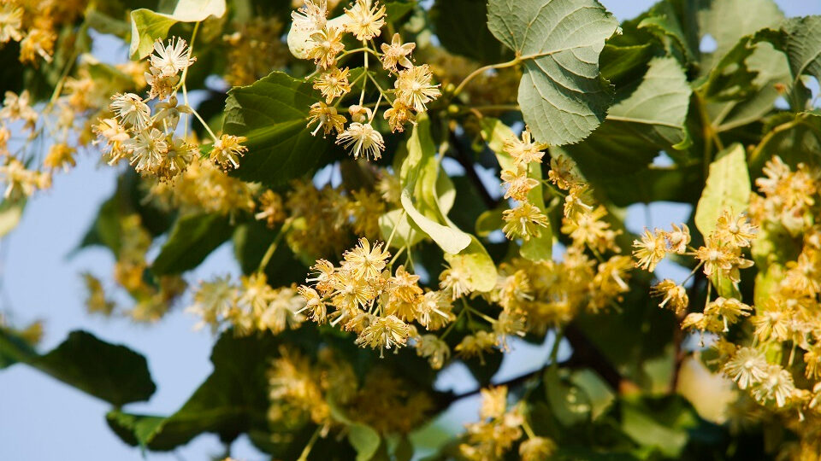
липа

Slide 17
Лекарственные свойства липы
Цветы липы обладают потогонным, желчегонным, противовоспалительным и жаропонижающим действием. И это лекарственное растение назначается мужчинам, женщинам, в том числе и при беременности. Липовый цвет применяется в косметологии для сдерживания процессов старения, а также укрепления ногтей и волос.

Slide 18
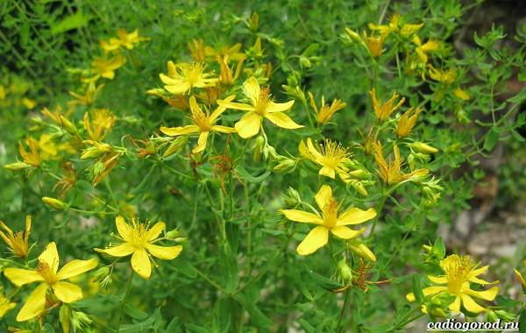
Зверобой

Slide 19
Лекарственные свойства зверобоя
Наряду с аптечными препаратами от глистов, лекарственный отвар зверобоя используют как вспомогательное глистогонное средство при лечении гельминтозов. Отхаркивающее. Фитоотвар обладает двойным противокашлевым действием — разжижает мокроту при сухом кашле, помогает в отхождении мокроты при влажном кашле.

Slide 20
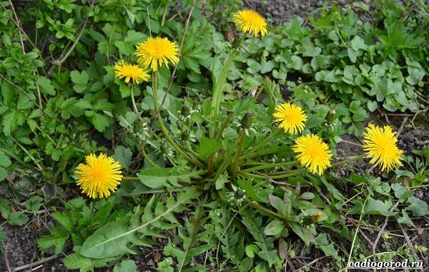
Одуванчик

Slide 21
Лекарственные свойства одуванчика
Одуванчик известное лекарственное растение. В древней медицине считали, что при приеме во внутрь одуванчик рождает хорошую кровь, устраняет жар желудка, жажду, помогает при водянке, открывает закупорки печени и селезенки, помогает при опухолях печени. Он полезен при отравлениях ядами, при укусе скорпиона, пчёл.

Slide 22
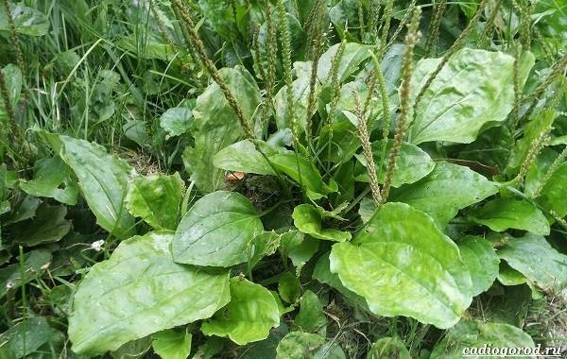
Подорожник

Slide 23
Лекарственные свойства подорожника
Листья подорожника оказывают противовоспалительное, болеутоляющее действие при заболеваниях дыхательных органов, нарушениях пищеварительных органов (поносы, катар желудочно-кишечного тракта). Препараты из подорожника имеют тонизирующее действие, возбуждают аппетит, содействуют повышению гемоглобина в крови.

